Slide 1
Готовимся к школе
Воспитатель: Терехова О.С.

Slide 2
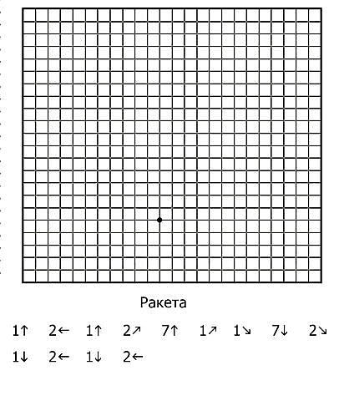

Slide 3
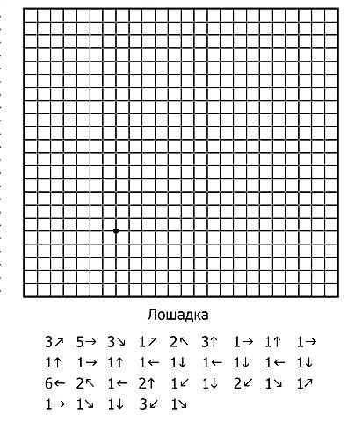

Slide 4
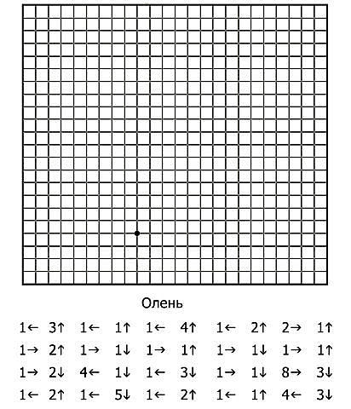

Slide 5
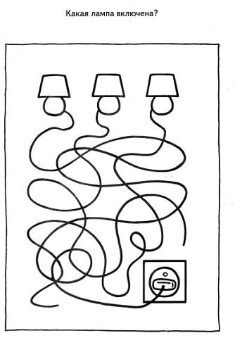

Slide 6
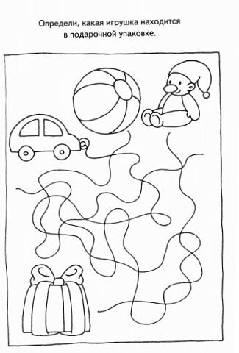

Slide 7
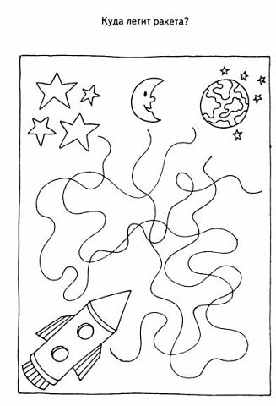

Slide 8
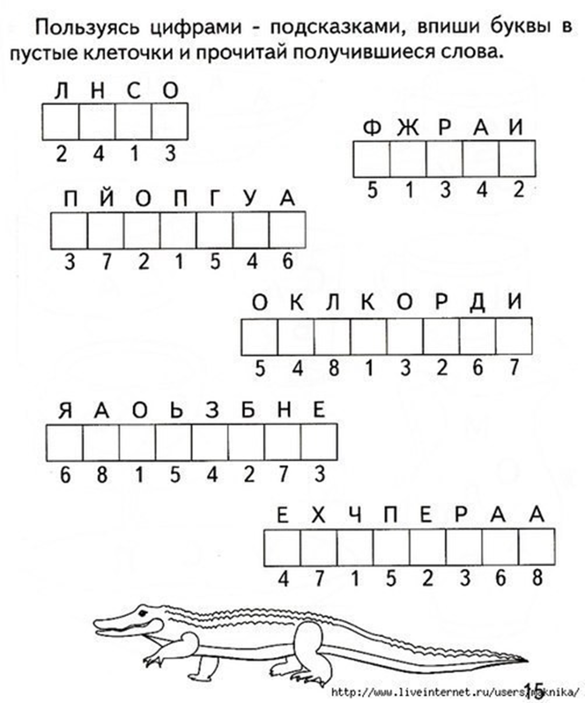

Slide 9
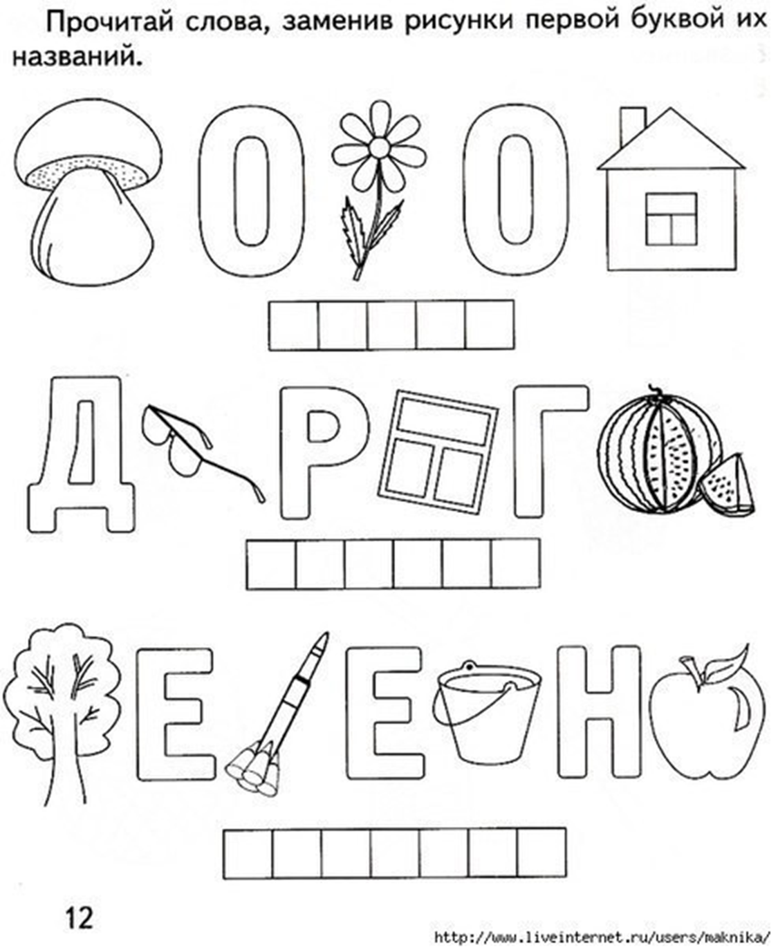

Slide 10
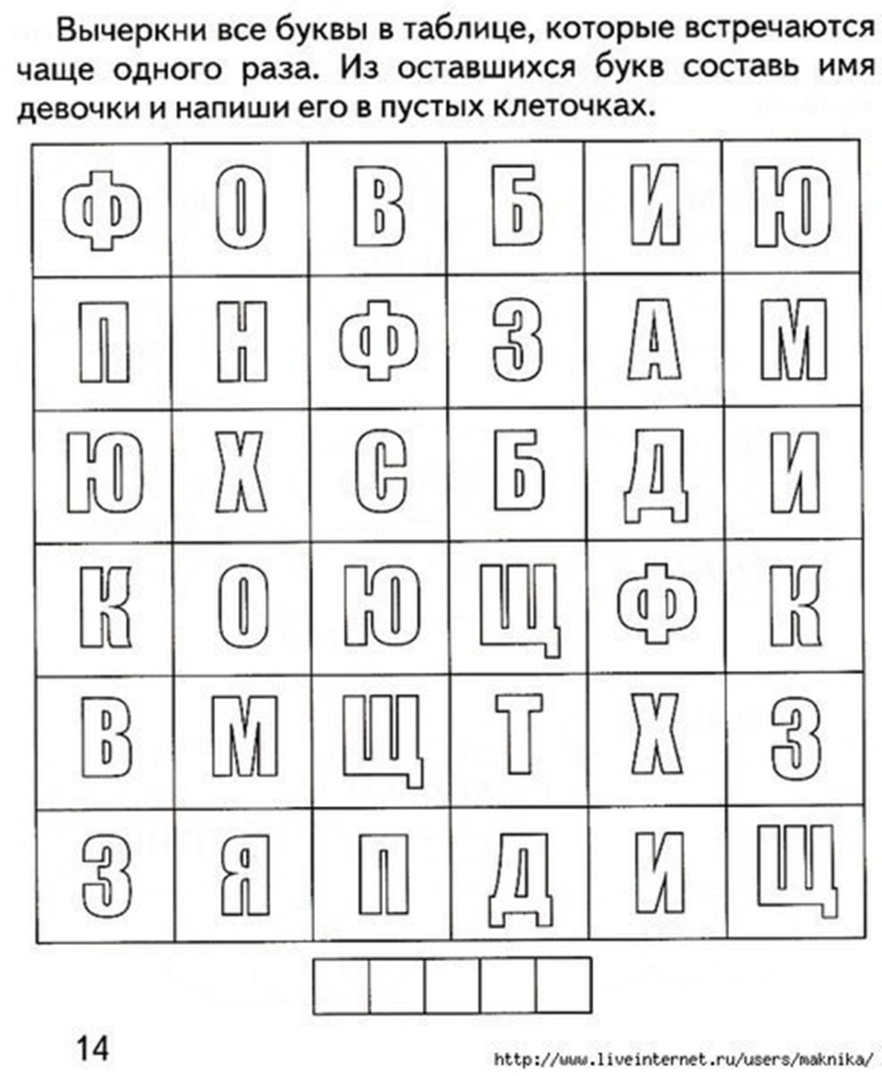

Slide 11
А. Посмотри на эти пять кругов. Что бы ты с их помощью мог нарисовать? Выполни это.
Ответ:
Б. Посмотри на эти пять фигур. Что бы ты с их помощью мог нарисовать? Выполни это.
Ответ:
В. Таня выше Оли, но ниже Юли. Кто выше всех? Напиши имена девочек.
Г. Раскрась рисунок, если известно, что: красная фигура находится между голубой и жёлтой, розовая рядом с жёлтой, а солнышко раскрашено жёлтым цветом.

Slide 12
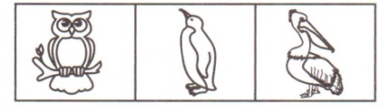
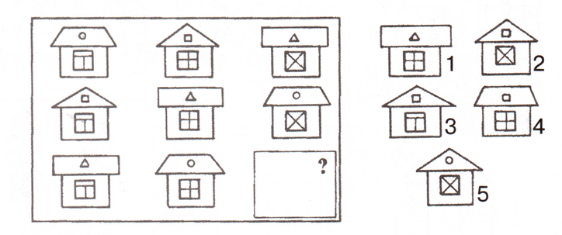
Найди и обведи этот фрагмент в каждой строке
Дорисуй недостающий домик

Slide 13
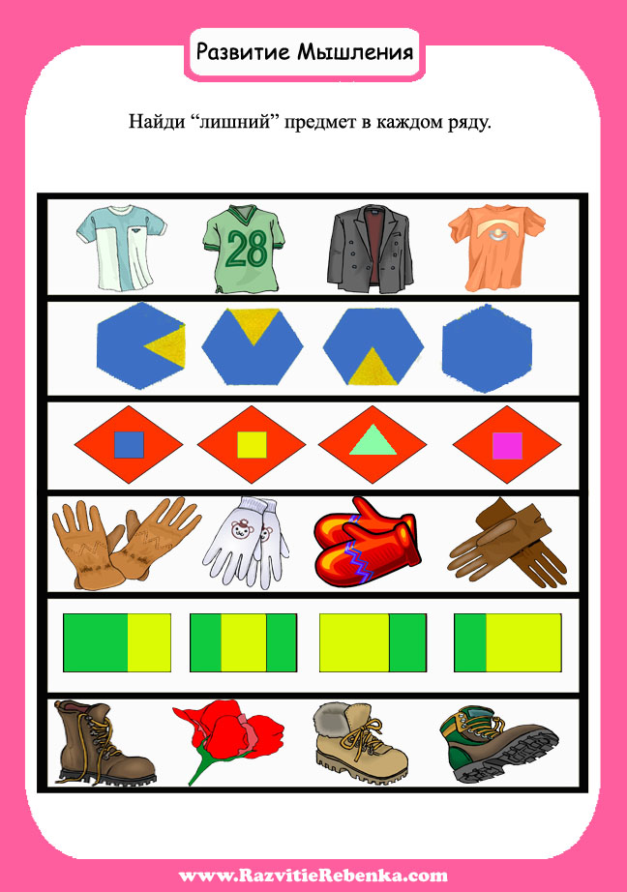

Slide 14
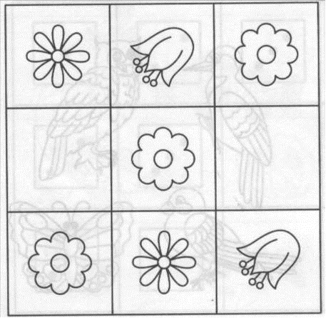
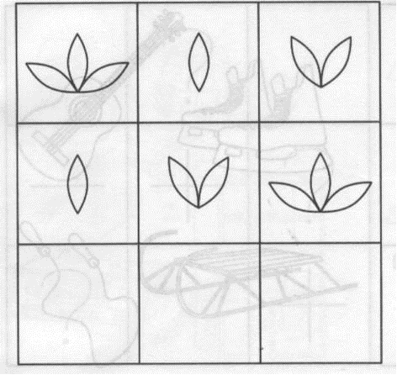
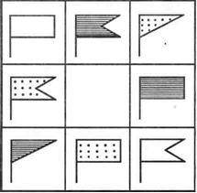
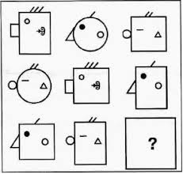
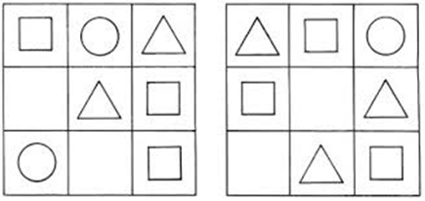

Slide 15
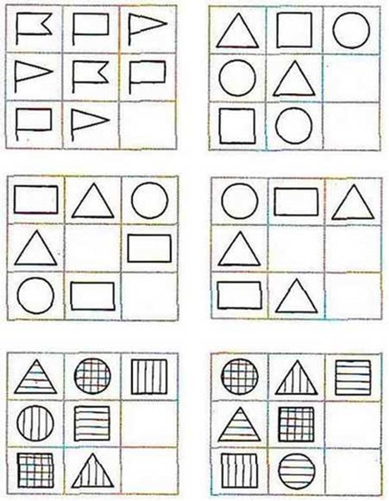

Slide 16
Спасибо за внимание
Уважаемые родители! Большая просьба:
Фото с выполненными заданиями переправлять воспитателю.
Успехов!

